Slide 1

CHÀO ĐÓN CÁC EM ĐẾN VỚI TIẾT HỌC
TOÁN
Giáo viên: Phạm Thị Thanh Tuyên

Slide 2

Bài 30:
PHÉP CỘNG SỐ CÓ HAI CHỮ SỐ VỚI SỐ CÓ HAI CHỮ SỐ.
(Tiết 2)

Slide 3

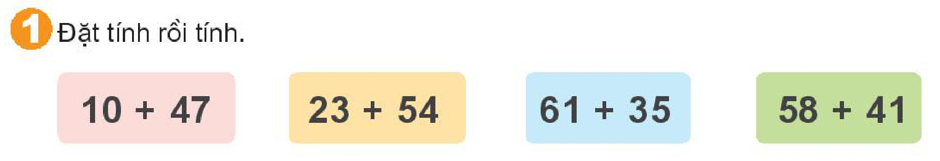


1 0
2 3
6 1
5 8
+
+
+
+
4 7
5 4
3 5
4 1
5 7
7 7
9 6
9 9

Slide 4
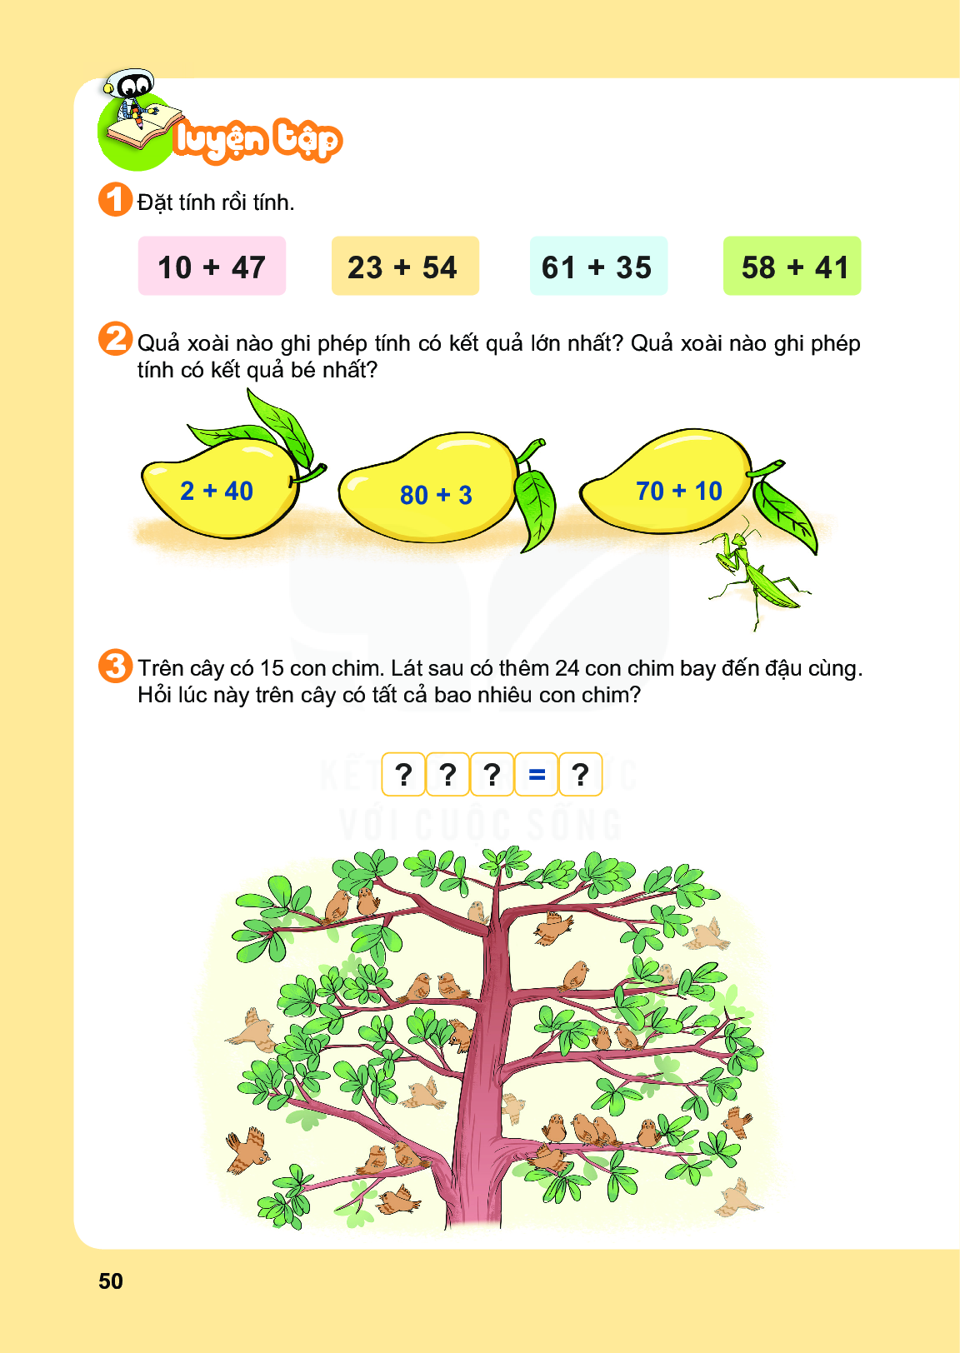
42
83
80

Slide 5
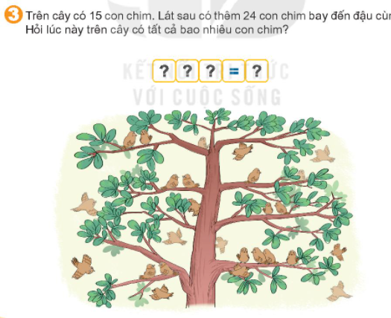
15
?
+
?
?
24
=
?
39

Slide 6


4
Tính nhẩm theo mẫu
a)
b)
c)
= 60
10 + 20
= 30
10 + 50
30 + 40
= 70
20 + 40
= 60
10 + 30
= 40
40 + 30
= 70
30 + 30
= 60
10 + 40
= 50
20 + 50
= 70

Slide 7
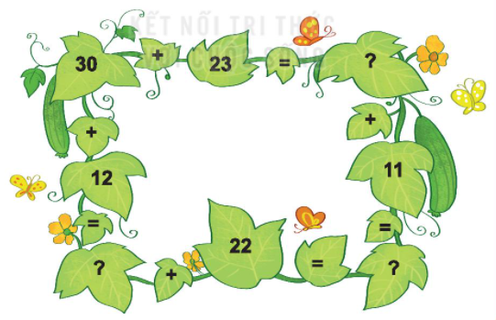
5
Tìm số bị rơi mất trong mỗi chiếc lá có
dấu “?”
53
42
64

Slide 8

DẶN DÒ
Xem lại bài học và hoàn thành bài tập trong vở bài tập

